Slide 1
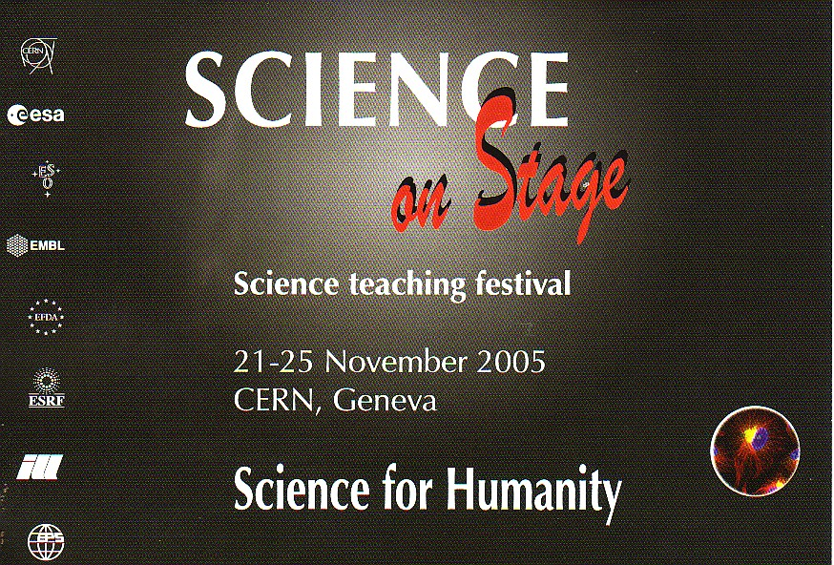
Nouvelle maturité:
Est-il possible d’enseigner
un peu de physique quantique
en discipline fondamentale ?
Une présentation de
Jean-Claude Keller
Maître de physique
Gymnase de Morges
(canton de Vaud)

Slide 2
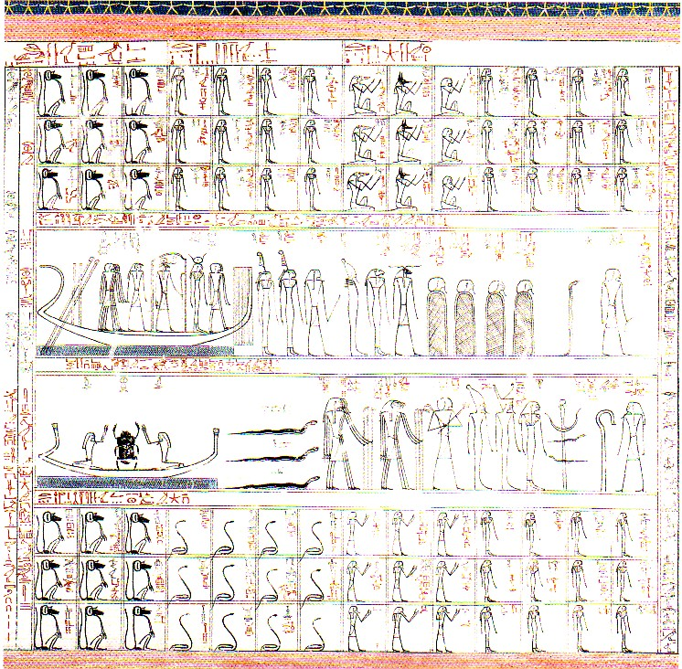
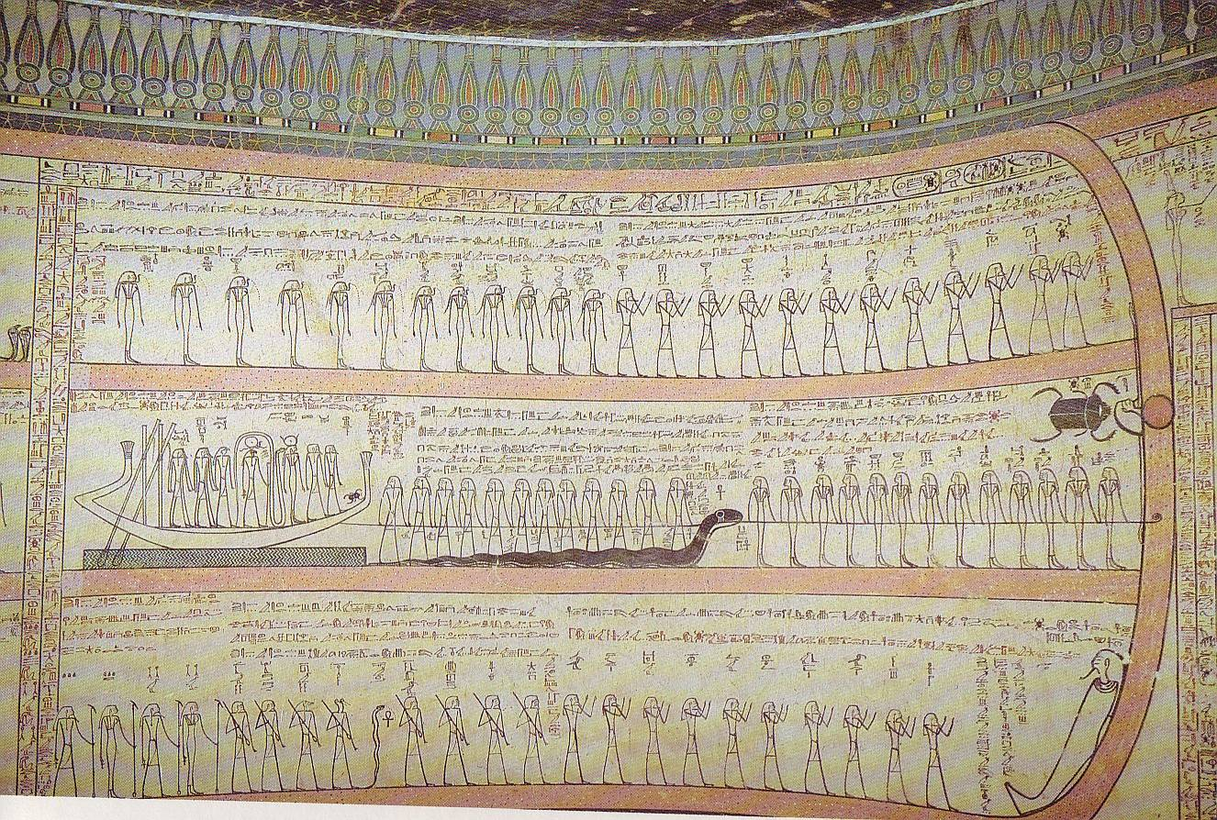
Enseigner un peu de physique quantique en 1ère année de gymnase, d’accord …
… mais comment faire ??
La voie que j’ai suivie m’a été suggérée par ce que m’avait dit un jour le professeur François Rothen de l’UNI-L:
« A vos élèves, racontez-leur des histoires ! »
J’ai donc décidé de suivre cette piste et de leur raconter l’histoire de la naissance de l’atome quantique.
Et c’est cette histoire, telle que je la raconte à mes élèves, que j’aimerais vous présenter aujourd’hui !
Avec des élèves qui ont des niveaux de connaissance très hétérogènes,
Avec des effectifs jusqu’à 26 élèves par classe,
Avec des élèves qui ont des connaissances mathématiques très moyennes,
Avec parfois des élèves qui manquent de motivation pour les sciences,
Et enfin un poids des notes de physique qui vaut un TIERS de celui de la musique ou des arts visuels !
La 1ère et la 12ème heure de l’Amduat, tombe de Tuthmosis III (1490 – 1439)

Slide 3
Il était une fois … à méditer:
En science, ce qui est vrai c’est que :
« Toute proposition
est approximativement vraie !! »
Pascal Engel (Paris IV Sorbonne)

Slide 4
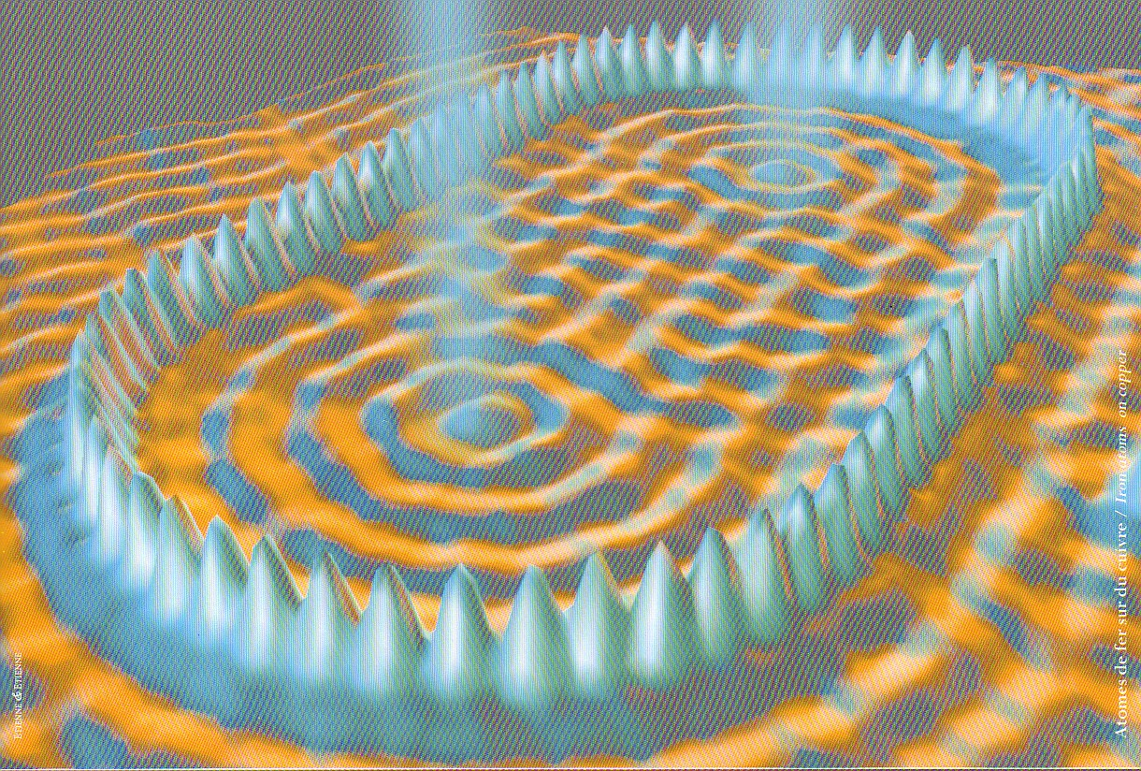
d’un point de vue
Vers l’infiniment petit
« La naissance »
de l’atome
quantique
( Une pièce en plusieurs actes, dont seuls
3 actes seront présentés ici )

Slide 5
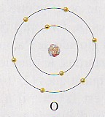
Quelles sont les idées généralement admises aujourd’hui par le grand public
au sujet de l’atome ?
L’atome est composé d’un noyau autour duquel tournent des électrons.
Dans le noyau, il y a des protons qui ont une charge électrique positive et des neutrons sans charge électrique.
Les électrons qui orbitent autour du noyau ont une charge électrique négative.
Les protons attirent les électrons et vice et versa.
Il y a autant d’électrons autour du noyau, que de protons dans le noyau (l’atome est neutre).
Selon ces idées, voici l’oxygène:
8 protons et 8 neutrons dans le noyau
et 8 électrons qui sont en orbite autour
du noyau
Mais toutes ces idées méritent d’être corrigées…
… c’est justement l’objectif de cette pièce en 3 actes !
charge
positive
sans charge
charge
négative

Slide 6
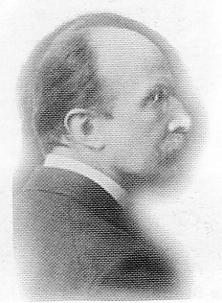
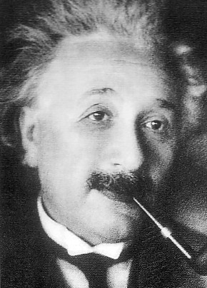
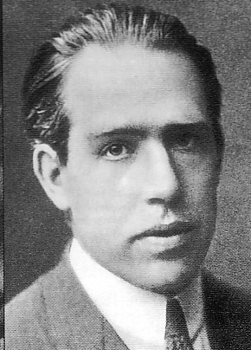
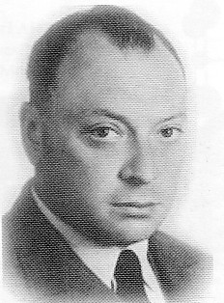
Présentation des acteurs !
Max Planck,
prix Nobel en 1919
(émission d’un corps noir)
Albert Einstein,
prix Nobel en 1921
(effet photoélectrique)
Niels Bohr,
prix Nobel en 1922
( modèle de l’atome d’hydrogène)
Wolfang Pauli,
prix Nobel en 1945
(principe d’exclusion)

Slide 7
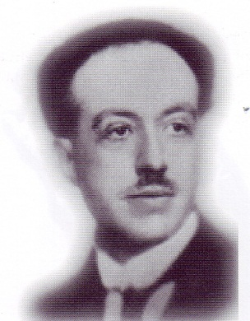
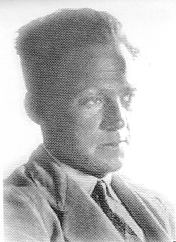
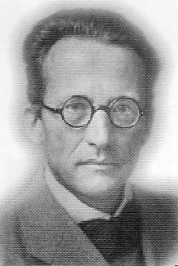
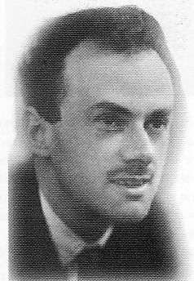
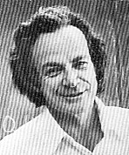
Présentation des acteurs (suite) !
Louis-Victor de Broglie,
prix Nobel en 1929
(relation quantité de mouvement – onde)
Werner Heisenberg,
prix Nobel en 1932
(principe d’incertitude)
Erwin Schrödinger,
prix Nobel en 1933
(équation d’onde)
Paul Dirac,
prix Nobel en 1933
(matière – antimatière)
Richard Feynmann,
prix Nobel en 1965
(théorie de l’électrodynamique quantique)

Slide 8
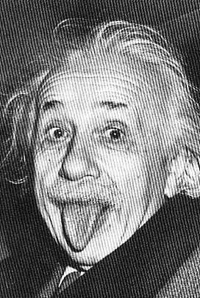

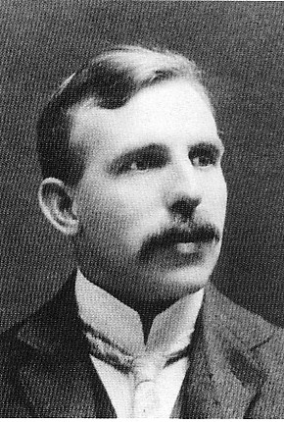
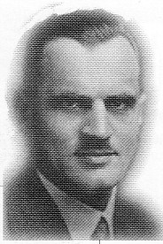
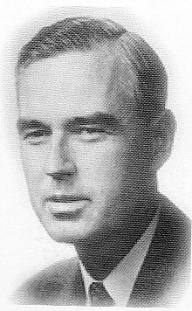
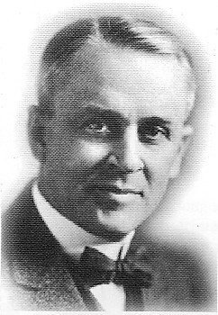
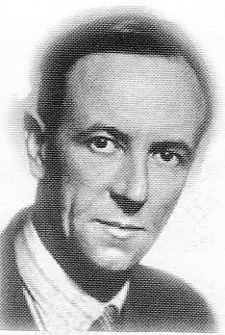
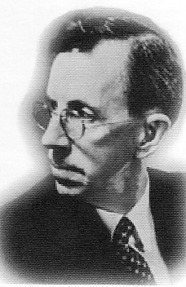
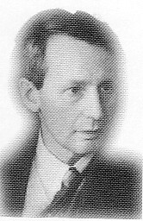
La photo de famille, tous lauréats du prix Nobel !
… et beaucoup d’autres encore … !
E. Rutherford 1908
R. Millikan 1923
C. Davisson 1937
G. Thomson 1937
W. Lamb 1955
A. Compton 1927
J. Chadwick 1935

Slide 9
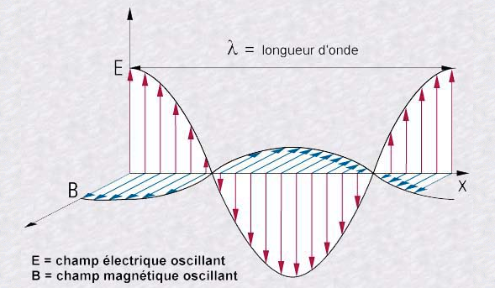
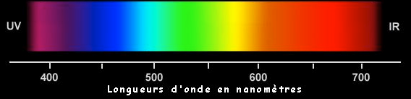
Que sait-on au début de cette histoire, c’est-à-dire à la fin du XIX^{ième} siècle ?
La lumière (rayons X, ultraviolet, visible, infrarouge) se propage à travers l’espace sous forme d’une onde électromagnétique; car on observe des phénomènes propres aux ondes, comme la réflexion, la réfraction, l’effet Doppler, les interférences.
L’électron et le proton sont connus.
Le neutron n’est pas connu, il ne sera découvert qu’en 1932 par James Chadwick (1891-1974), prix Nobel en 1935.
La réalité de l’atome est admise, mais sa structure n’est pas connue précisément.

Slide 10
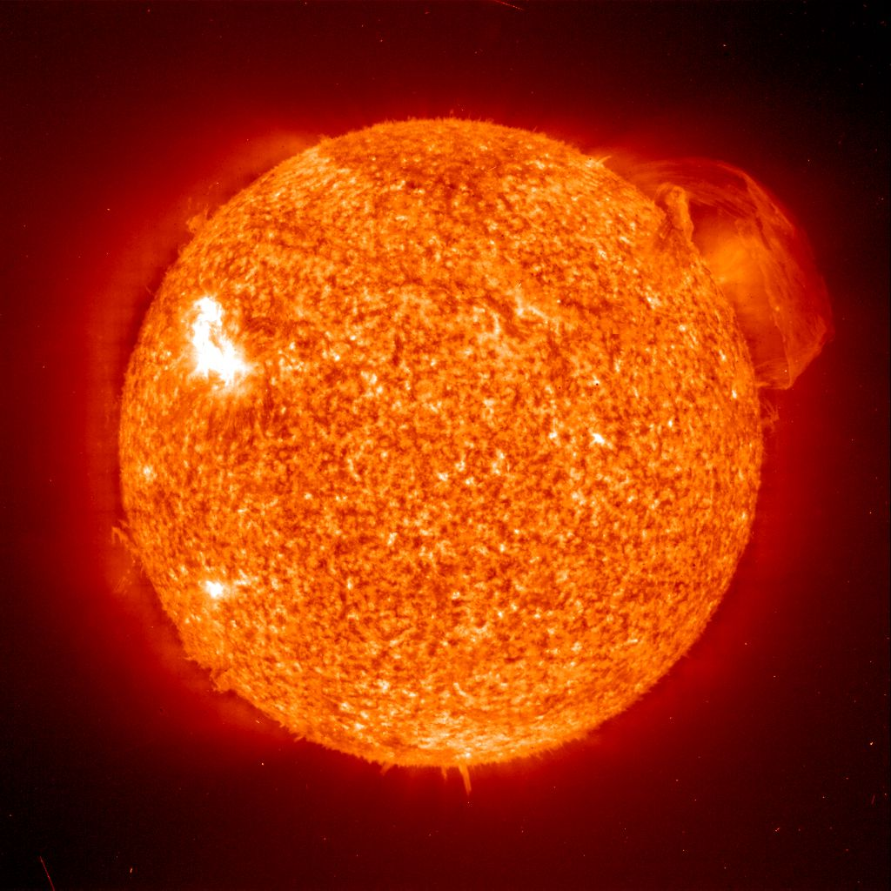
résout l’énigme de l’émission radiative d’un corps noir
Acte 1, octobre 1900:
Max Planck
A l’époque, l’énigme est appelée la catastrophe ultraviolette !

Slide 11
Qu’est-ce qu’un corps noir ?
C’est un corps
qui absorbe toute l’énergie qu’il reçoit (càd aucune réflexion)
L’énergie qu’il émet sous forme de rayonnement dépend de sa température !
Exemple:
Le soleil !

Slide 12
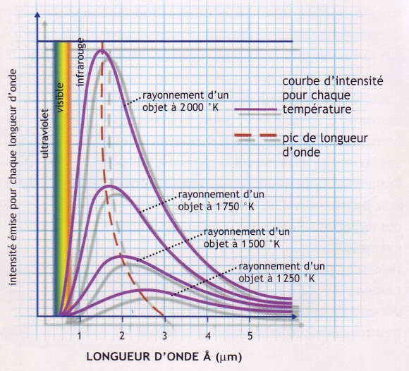
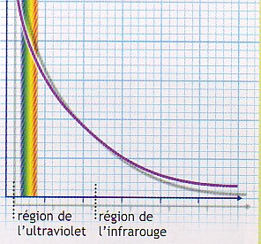
A la fin du 19^{ième} siècle …
il y a un sacré problème !!
Les théories classiques en vigueur ne parviennent pas à expliquer les observations faites sur l’émission de l’énergie par un corps noir.
C’est
« la catastrophe ultraviolette ! »
Les observations:
Les prédictions théoriques:
D’après la théorie, l’intensité du rayonnement devrait croître lorsque la longueur d’onde diminue !
Domaine des IR
Domaine du visible
Domaine des UV
Or dans les faits, ce n’est pas le cas !!

Slide 13
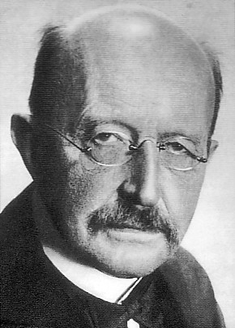
Octobre 1900: en s’appuyant sur les travaux de Wien (loi de Wien),prix Nobel en 1911, Max Planck trouve une équation qui rend compte des observations

Slide 14

L’équation de Max Planck
Température | 1500
λ | énergie
0.00000005 | 1.57564E-62
0.0000001 | 2.23786E-22
0.00000015 | 2.26579E-09
0.0000002 | 0.004714619
0.00000025 | 22.62815989
0.0000003 | 5443.916502
0.00000035 | 242587.9671
0.0000004 | 3825413.015
0.00000045 | 30483809.46
0.0000005 | 151706644
0.00000055 | 538828739.8
0.0000006 | 1491703795
0.00000065 | 3419344973
0.0000007 | 6773209678
0.00000075 | 11959602710
0.0000008 | 19262790032
0.00000085 | 28799161321
0.0000009 | 40507303910
Température: | 2000
λ | énergie
0.00000005 | 1.06223E-41
0.0000001 | 5.81052E-12
0.00000015 | 0.019867367
0.0000002 | 759.6918571
0.00000025 | 331437.702
0.0000003 | 16120258.96
0.00000035 | 229301490
0.0000004 | 1535584607
0.00000045 | 6286027513
0.0000005 | 18360349181
0.00000055 | 42167193124
0.0000006 | 81173238655
0.00000065 | 1.36822E+11
0.0000007 | 2.0824E+11
0.00000075 | 2.92618E+11
0.0000008 | 3.85937E+11
0.00000085 | 4.83728E+11
0.0000009 | 5.81684E+11

Slide 15

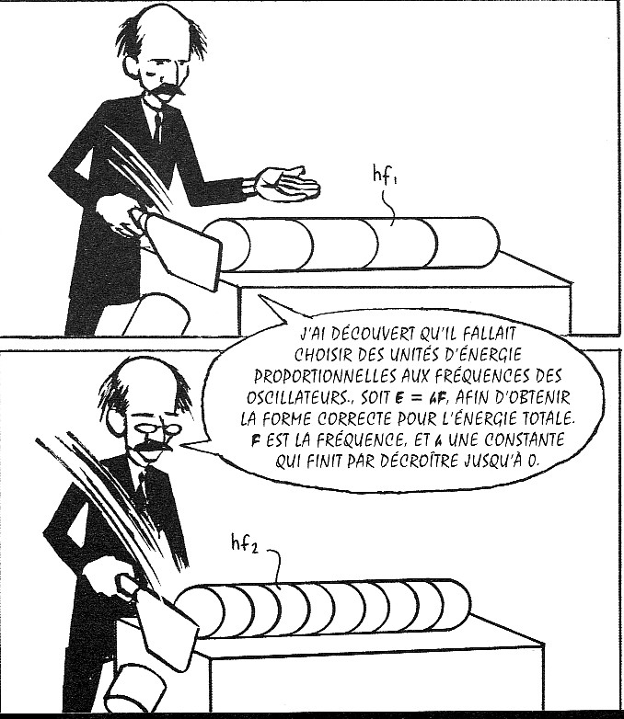
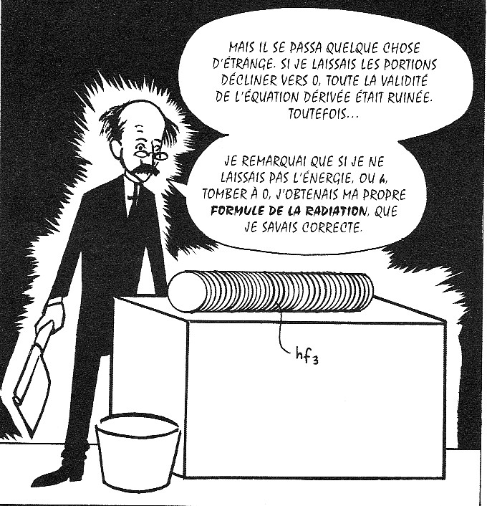
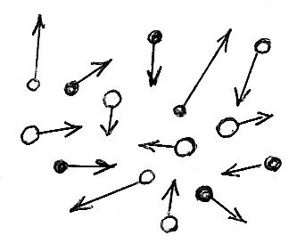
Décembre 1900: Max Planck donne une interprétation physique de son équation:
Mais, à une différence très importante … :
Max Planck découvre qu’il peut déduire son équation à partir des idées de Boltzmann sur l’état macroscopique d’un gaz (température, pression, …) et de la probabilité d’obtenir cet état sur la base des mouvements de chaque atome qui compose ce gaz …
Dans son calcul, Planck:
doit considérer des portions d’énergie pro-portionnelles à la fréquence,
mais ces portions ne peuvent pas être plus petite qu’une valeur bien précise !
Méthode suivie par Boltzmann:
Principe d’équipartition de l’énergie entre tous les degrés de liberté du système.
L’état le plus probable est celui qui peut s’obtenir avec le plus grand nombre de combinaisons différentes à l’échelle moléculaire.
Image tirée de « La physique sans aspirine » de J.P. Mc Evoy & O. Zarate
Image tirée de « La physique sans aspirine » de J.P. Mc Evoy & O. Zarate
Les portions d’énergie qu’il considère sont proportionnelles à la fréquence f et ne peuvent pas être plus petites que la valeur
h f
avec h = 0,000000000000000000000000000006626 Js !!
Il obtient ainsi une description macroscopique à partir du comportement statistique des éléments microscopiques.

Slide 16
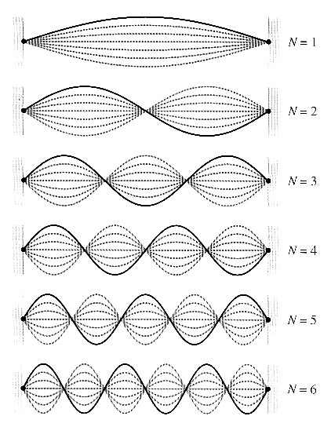
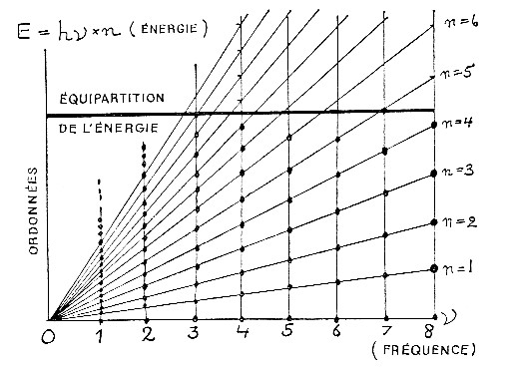
14 décembre 1900:
Avec cette interprétation physique, Max Planck introduit l’idée révolutionnaire que l’énergie ne peut s’émettre que par de petites portions d’énergie, appelées QUANTA.
Avec comme valeur d’un quanta: h f
f = fréquence de l’onde
h = 6,626 10⁻³⁴ Js (constante de Planck)
h est une nouvelle constante !
La catastrophe ultraviolette n’a donc pas lieu (pour les UV: f = 10¹⁵ à 10¹⁶Hz) !!

Slide 17

Résumé de l’acte 1: que sait-on de nouveau ?
Un corps noir rayonne son énergie par «bouffées» et non pas de façon continue.
On peut traduire cela avec l’analogie suivante:
L’émission d’énergie est discontinue et chaque saut d’énergie vaut:
IMPOSSIBLE !
h f
Avec h = 0,000000000000000000000000000006626 Js
Planck pense que ces sauts sont une propriété «interne» des atomes et non pas du rayonnement lui-même.

Slide 18
résout l’énigme de l’effet photoélectrique
Acte 2, 1905:
Albert Einstein
Voyons cela de plus près …

Slide 19
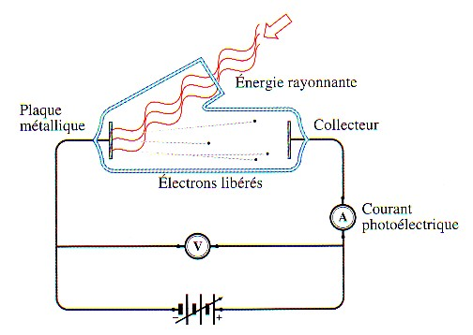
Description succincte de l’effet photoélectrique
Faisceau de lumière ultraviolette (UV)
La plaque métallique est illuminée par le faisceau
Dans ces conditions, des électrons sont éjectés de la plaque
Avec ce dispositif, on a accès à l’intensité du flux d’électrons et à leur vitesse

Slide 20
Et voici ce que montrent les mesures faites avec ce dispositif
Le nombre d’électrons éjectés croît lorsque l’intensité du faisceau augmente, ce qui n’étonne personne.
Par contre, quelque chose reste inexpliqué par la théorie :
La vitesse d’éjection des électrons ne dépend pas de l’intensité du faisceau.
Tant que des électrons sont éjectés de la plaque, ils s’en échappent toujours avec la même vitesse, même à très faible intensité de la lumière incidente !
De plus, cette vitesse d’éjection ne dépend que de la fréquence du rayonnement monochromatique ! Si la fréquence augmente, alors la vitesse d’éjection augmente aussi !
Enfin, en dessous d’une fréquence minimum aucun électron n’est éjecté quelle que soit l’intensité du faisceau !
Dans le cas d’un faisceau monochromatique, c’est-à-dire composé d’une seule fréquence (par exemple de la lumière ultraviolette)

Slide 21
Comment est-ce possible que la vitesse d’éjection des électrons ne dépende que de la fréquence et pas du tout de l’intensité ?

Slide 22
J’ai cherché à calculer l’énergie associée à une onde monochromatique de haute fréquence.
J’ai tenu compte des travaux de Wien (loi de Wien valable aux hautes fréquences) et de ceux de Boltzmann (relation statistique de l’entropie basé sur la probabilité d’obtenir un état macroscopique donné).
En suivant cette approche, j’ai obtenu que E= n hf . Ainsi d’un point de vue théorique tout se passe comme si l’énergie contenue dans le faisceau était quantifiée avec la valeur h f !
Je postule donc que toute lumière voyage par paquets d’énergie égaux à h f.
Le photon de lumière est né !

Slide 23
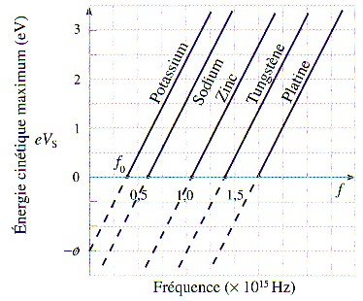
Avec cette idée de paquets d’énergie, Einstein peut expliquer l’effet photoélectrique :
Lorsqu’un photon interagit avec un électron, il lui communique toute son énergie ( = h f ) et il disparaît.
L’électron proche de la surface qui a reçu cette énergie en cède une partie au métal (= travail d’extraction du métal) et emporte avec lui sous forme d’énergie cinétique le reste de l’énergie reçue par le photon.
Ceci permet de poser l’équation suivante :
En 1915, cette équation a été vérifiée expérimentalement par Robert Millikan, prix Nobel 1923.
Energie cinétique = h f - Φ
C’est l’équation d’une droite !
Réf. : Physique de E. Hecht p. 1127

Slide 24
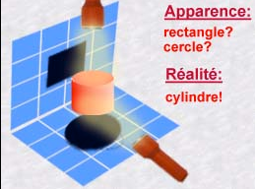

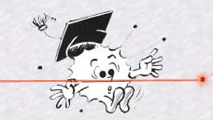

Résumé de l’acte 2: que sait-on de nouveau à la fin de l’année 1905 ?
La lumière est émise par la matière de façon discontinue.
La lumière se compose de paquets d’énergie; le mot photon n’apparaît en fait que dès 1923.
La lumière est absorbée par la matière de façon discontinue.
La lumière a donc un comportement MIXTE que l’on peut expliquer très grossièrement comme ceci:
Lorsqu’elle «voyage», elle se comporte comme une onde.
Lorsqu’elle interagit avec la matière, elle se comporte comme des particules (= paquets d’énergie).
h f
Avec h = 0,000000000000000000000000000006626 Js

Slide 25
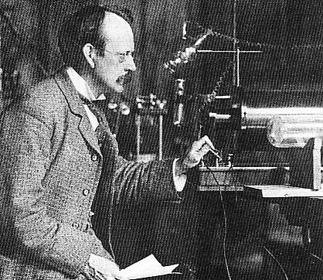
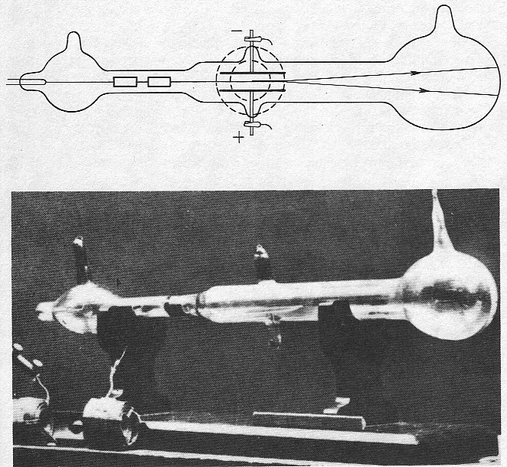
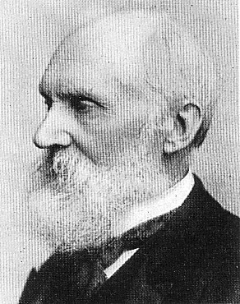
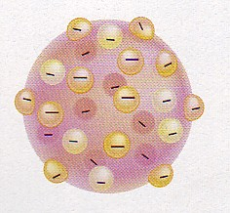
Que se passe-t-il pendant l’entracte ?
En 1899, J.J. Thomson, prix Nobel en 1906, parvient à confirmer expérimentalement l’existence de l’électron.
A l’époque le proton est déjà connu, c’est le noyau de l’atome d’hydrogène.
Déviation vers le haut pour les particules positives
Les physiciens cherchent alors à comprendre la structure de l’atome.
Déviation vers le bas pour les particules négatives
En 1902, Lord Kelvin (1824-1907) propose l’idée d’une sphère de «gelée» positive avec des électrons incrustés à l’intérieur.
J.J. Thomson pense que selon ce modèle en sphère les électrons doivent bouger à l’intérieur de la sphère.
En 1910 par une méthode expérimentale, E. Rutherford va condamner le modèle de la «gelée» positive !
Réf. : Physique de E. Hecht p. 1101

Slide 26
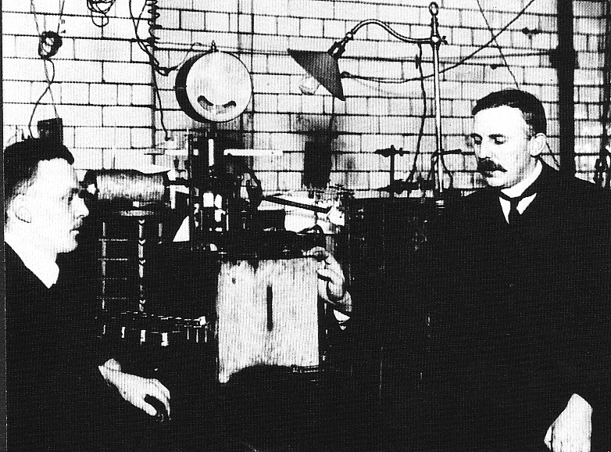
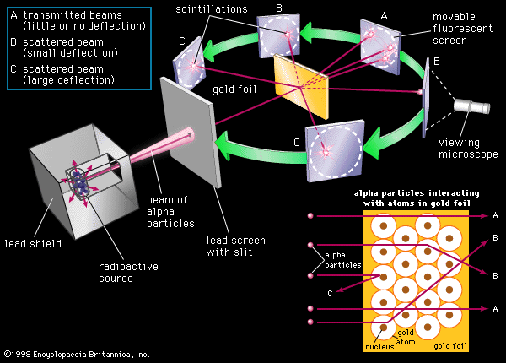
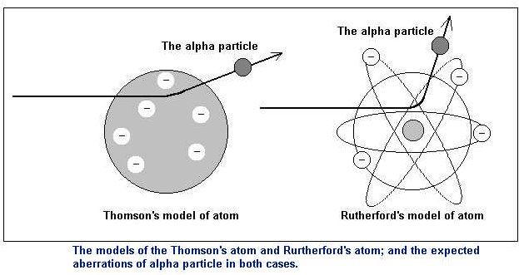
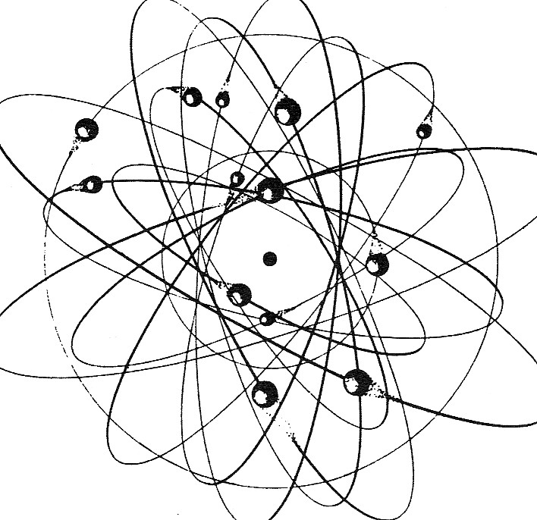
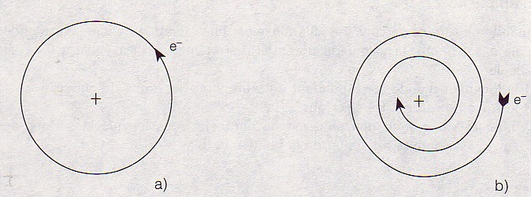
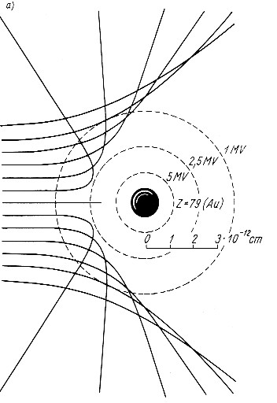
Que se passe-t-il pendant l’entracte ? (suite)
En 1910, Ernest Rutherford (prix Nobel de chimie en 1908) bombarde une mince feuille d’or (épaisseur environ 1/10000 mm) avec des particules alpha.
Avec cette expérience, il peut confirmer un modèle de l’atome basé sur un noyau très petit entouré d’un « système planétaire » d’électrons.
Rutherford
Le problème, c’est qu’en physique classique, avec un tel modèle, les électrons devraient perdre leur énergie par rayonnement en 10⁻⁸ sec !
Or, ce n’est pas le cas !
C’est à ce problème que les
héros de l’acte 3 vont s’attaquer !
?

Slide 27
Acte 3, 1913 - 1920:
En 1913, Niels Bohr
propose un modèle pour l’atome d’hydrogène (noyau formé d’un proton avec un électron en orbite) basé sur le concept de l’énergie quantifiée.
Puis d’autres physiciens (de Broglie, Pauli, Heisenberg, Schrödinger, …) contribuent à améliorer la compréhension du comportement des électrons atomiques.

Slide 28
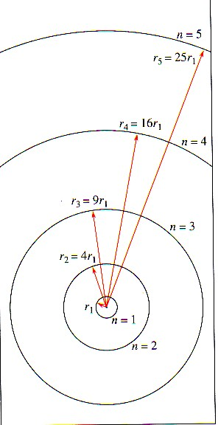
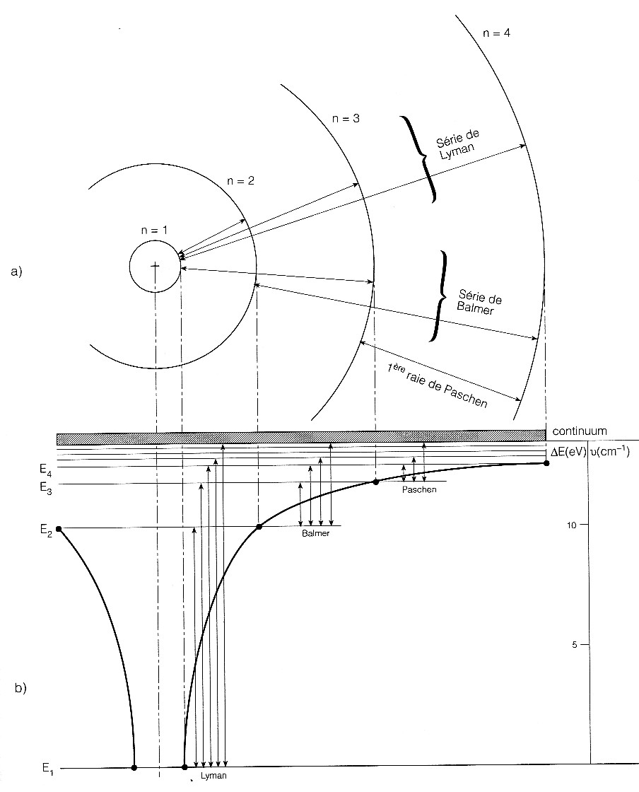
Quelle est l’idée de base de Niels Bohr ?
Réf. : Physique de E. Hecht p. 1134
Il propose de quantifier les orbites sur lesquelles l’unique électron de l’hydrogène peut se trouver selon son état d’énergie.
Il définit que ces orbites doivent satisfaire au critère suivant:
L’électron se trouve sur une orbite dans un état stationnaire lorsque son moment cinétique est un multiple entier d’une constante
m v R = n h/2π avec n = 1, 2, 3, …
n est le nombre quantique principal.
Réf. : Physique tome 3 de A. Van de Vorst p. 121

Slide 29
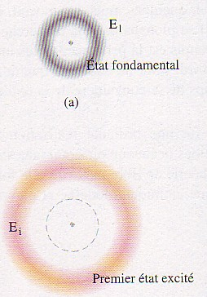

Suite de « Quelle est l’idée de base de Niels Bohr? »
énergie extérieure
Réf. : Physique de E. Hecht p. 1132
Lorsqu’un électron RECOIT de l’énergie de l’extérieur (énergie lumineuse, électrique, thermique, …), il « saute » vers une orbite supérieure, ce qui correspond à une augmentation du nombre n.
SAUT
Lorsqu’un électron PERD de l’énergie, il le fait « par saut » et il émet TOUJOURS un photon :
En principe un électron ne reste pas dans un état excité, il retourne donc à un état énergétiquement plus bas en émettant un photon dont la fréquence est définie par l’énergie perdue égale à
Δn (h/2π) f
Émission d’un photon

Slide 30

Ce modèle permet de calculer la valeur des sauts d’énergie possibles pour l’hydrogène
le modèle de Bohr contient une ambiguïté !
Dans ce calcul, il faut tenir compte:
- du potentiel électrostatique
- de la force centripète
- de m v R = n (h/2π) f
Avec ce modèle, on trouve par calcul que l’énergie à échanger pour éjecter l’électron d’un atome d’hydrogène vaut 13,6 eV (c’est le phénomène d’ionisation).
La fréquence qui correspond à cette énergie est égale à 3,288 10¹⁵Hz. C’est la fréquence des rayons X.
Expérimentalement, l’hydrogène est effectivement ionisé lorsqu’il est illuminé par ce type de rayons X.
F
physique classique
physique quantique
Tant que l’électron reste sur son orbite, il obéit aux lois de Newton (physique classique).
Mais quand il change d’orbite, il obéit aux lois de Planck et Einstein (physique des quantas) !
Les physiciens vont alors s’attaquer à cette ambiguïté !
L’électron est éjecté !

Slide 31


En 1923, le Prince Louis-Victor de Broglie a une idée géniale !
L’idée géniale est la suivante:
Puisque les ondes électromagnétiques peuvent être considérées comme des corpuscules qui interagissent avec la matière… Pourquoi la réciproque ne serait-elle pas vraie !!!
Louis-Victor de Broglie propose d’associer à toute particule de matière une onde dont la longueur λ est définie par :
En fait, la particule est associée à un groupe (ou paquet) d’ondes dont le maximum d’amplitude se déplace à la vitesse de la particule !
λ = h / (m v)
Réf. : Physique tome 3 de A. Van de Vorst p. 33

Slide 32

Cette idée géniale va être confirmée expérimentalement !
Thomson
Davisson
En 1927, Clinton Davisson (assisté de Germer) …
et George Thomson …
tous les 2 prix Nobel en 1937,
prouvèrent l’exactitude de l’idée de L.-V. de Broglie en observant la diffraction d’électrons sur une cible polycristalline (cristal de Nickel).

Slide 33


On trouve sur le Web de belles images de telle diffraction …
Par exemple à l’adresse:
www.crhea.cnrs.fr/crhea/gal-met.htm
Par exemple à l’adresse:
www.chez.com/deuns/sciences/atomes/atomes6.html
microscopie électronique
en transmission à haute résolution
ou MET-HR (université de Kiel)
germanium-silicium

Slide 34

Aïe, tout cela se complique: où en est-on ?
(un petit résumé intermédiaire n’est donc pas inutile)
N. Bohr propose de quantifier le rayon des orbites électroniques et il imagine que les électrons atomiques ne peuvent perdre de l’énergie que par paquets et en changeant d’orbite, en émettant un photon.
Son modèle est ambigu: mélange de physique classique et de physique quantique.
L.-V. de Broglie lève l’ambiguïté en proposant que chaque particule élémentaire a des propriétés ondulatoires. Il introduit ainsi une condition entre la vitesse des électrons et une longueur d’onde associée, ce qui fixe les rayons possibles !
Ceci permet de mieux saisir l’idée d’orbite stationnaire avec un rayon qui est quantifié.
La circonférence doit être un multiple entier de λ.
Réf. : Physique tome 3 de A. Van de Vorst p. 121
Réf. : Physique tome 3 de A. Van de Vorst p. 33
Réf. : Physique de E. Hecht p. 1150

Slide 35

Ces sauts orbitaux effectués par les électrons sont alors étudiés systématiquement
Pour étudier ces sauts, il suffit de mesurer les spectres de lumière émis par des atomes qui absorbent ou qui émettent de l’énergie
L’étude d’un spectre est possible au moyen d’un prisme:
A titre d’exemple, voici le spectre de la lumière blanche:

Slide 36


Théoriquement, voici comment peut se présenter un spectre :
Spectres d’absorption
Spectres d’émission
Un faisceau de lumière blanche traverse un gaz, les électrons atomiques du gaz absorbent une partie de cette énergie à des fréquences caractéristiques des sauts effectués et il la restitue en émettant des photons dans toutes les directions. Donc à ces fréquences il y a une diminution de l’intensité du faisceau.
Les électrons atomiques absorbent de l’énergie et la restitue en émettant un photon d’une longueur caractéristique de la transition effectuée.

Slide 37

Chaque atome a une signature électronique qui lui est propre et qui est caractéristique des sauts que ses électrons peuvent effectuer !
N7
He2
Fe26
Ca20

Slide 38

L’idée de Niels Bohr est donc validée !
L’étude des spectres confirment que les électrons atomiques gagnent et perdent de l’énergie par sauts entre orbites, chaque orbite correspondant à un niveau d’énergie
La figure ci-contre présente les différents sauts d’énergie possibles pour l’électron de l’atome d’hydrogène.
Chaque niveau correspond à une valeur du nombre quantique principal.
Tous ces niveaux d’énergie ont pu être observés dans le spectre d’émission de l’atome d’hydrogène.
Réf. : Physique de E. Hecht p. 1135

Slide 39




Voici le spectre solaire dans le domaine du visible référence: http://bass2000.obspm.fr/solar_spect.php
Hγ
Hβ
Raie de Balmer
Hα (656 nm)
Longueur d’onde des raies de Balmer:
Hα 656 nm
Hβ 486 nm
Hγ 434 nm
Hδ 410 nm
Hγ
Hβ
Hα

Slide 40


Un 2ème nombre quantique doit être introduit
Les études détaillées des différents spectres obligent les physiciens à tenir compte d’autres paramètres encore.
Pour chaque valeur du nombre quantique principal, donc pour chaque orbite, il y a plusieurs formes possibles. Ce qui correspond à des sous-niveaux d’énergie.
Arnold Sommerfeld, à gauche, en compagnie de Niels Bohr
Pour en tenir compte, il faut introduire un 2ème nombre quantique, le nombre l, nombre quantique de moment cinétique orbital.
Ce nombre l doit respecter la règle suivante :
l peut varier de 0 jusqu’à n-1 (avec n = nombre quantique principal)
Exemple:
si le nombre quantique principal n vaut 3 alors l peut prendre les valeurs 0, 1 et 2.
Par exemple pour l’orbite qui correspond à n=2
En 1915, A. Sommerfeld introduisit l’idée d’orbites elliptiques subissant un mouvement de précession, d’où une structure fine des raies due aux effets relativistes sur la masse dont la vitesse varie (aujourd’hui cette idée est abandonnée).

Slide 41

Puis un 3ème nombre quantique est introduit
En 1896 déjà, Peter Zeeman avait constaté une anomalie dans le spectre émis par la vapeur du sodium, anomalie qui se produisait en présence d’un champ magnétique seulement.
Cet effet était connu sous le nom de l’effet Zeeman (Zeeman reçoit le prix Nobel en 1902).
Cette anomalie se manifeste par l’apparition de raies supplémentaires dans le spectre.
Sans champ
magnétique
Avec champ
magnétique
1 raie
3 raies !
Réf. : Physique de E. Hecht p. 1157
S’il y a des raies supplémentaires dans le spectre de la lumière, c’est qu’il y a des niveaux intermédiaires d’énergie supplémentaires pour les électrons qui émettent ces photons !
Pour tenir compte de cet effet, il faut introduire un 3ème nombre quantique, le nombre m, nombre quantique magnétique orbital.
L’étude des spectres montre que ce nombre doit respecter la règle suivante: m peut varier de – l à + l
Exemple: si l =2 alors m peut prendre les valeurs: -2, -1, 0, +1, +2

Slide 42


Enfin, il faut introduire la notion de spin !
En étudiant l’effet Zeeman (donc avec un champ magnétique), on trouva en 1897 que les raies du sodium se séparent en un ensemble de raies encore plus compliqué que celles de l’effet Zeeman.
Ce phénomène était connu sous le nom de l’effet Zeeman anormal.
Dans le cadre de ce phénomène, une étude très détaillée des spectres fait apparaître 2 niveaux intermédiaires d’énergie supplémentaires dont la valeur vaut : + ou - 1/2 (h/2π) f
Pour en tenir compte, il faut introduire l’idée que l’électron est porteur d’un moment magnétique, appelé le SPIN.
C’est en 1925, que 2 physiciens, George Uhlenbeck et Samuel Goudsmit, suggérèrent cette idée de spin (de l’anglais to spin = tournoyer).
Le SPIN est le quatrième nombre quantique.
Il ne peut prendre que 2 valeurs: -1/2 et +1/2
Les niveaux d’énergie des électrons atomiques peuvent être définis avec ces 4 nombres :
n, l, m et le spin !!

Slide 43
En 1924, avec son principe d’exclusion,
Wolfgang Pauli va poser une pierre décisive à l’édifice de l’atome quantique !
Rappel:
Dans un atome neutre, il y a donc autant d’électrons autour du noyaux que de protons dans le noyau (le neutron ne sera découvert qu’en 1932).
Ces électrons peuvent occuper des niveaux d’énergie qui sont définis par 4 nombres (n, l, m et le spin).
Et voici le principe d’exclusion de W. Pauli, énoncé en 1924:
Il ne peut y avoir qu’un seul électron par « niveau » (ou état) d’énergie; c’est-à-dire un seul électron par groupe de valeurs des 4 nombres quantiques.

Slide 44


Avec ces 4 nombres quantiques, on peut maintenant construire un modèle pour les électrons atomiques
Réf. : Physique de E. Hecht p. 1159
Réf. : Physique de E. Hecht p. 1162
etc …
l =2 ; m= -2, -1, 0, +1, +2
l =1 ; m= -1, 0, +1
n = 3
l =0 ; m= 0
n = 2
l =1 valeurs possibles de m: -1, 0, +1
l =0 valeurs possibles de m: 0
n = 1, l =0, m=0
Lithium
Carbone
Néon
Hydrogène
Bérylium
Azote
Oxygène
Fluor
Hélium
Bore
Voici quelques explications sur cette représentation :
En première approximation, la règle d’occupation des différents niveaux est simple. Les électrons occupent les différentes places successivement depuis le niveau d’énergie le plus bas jusqu’au niveau le plus élevé.
Les « niveaux » d’énergie électroniques sont représentés sur le schéma de droite
Les différentes orbites apparaissent en ordonnée (= différentes valeurs du nombre quantique principal).
Les différentes orbites apparaissent en ordonnée (= différentes valeurs du nombre quantique principal).
Les différentes orbites apparaissent en ordonnée (= différentes valeurs du nombre quantique principal).
sur chaque trait représenté, il ne peut y avoir que 1 ou 2 électrons, s’il y en a 2, alors leur spin sont opposés

Slide 45

L’occupation des différents niveaux d’énergie par les électrons n’est en fait pas si simple !
Exemple avec le carbone :
Un des 2 électrons de l’orbitale 2s² peut facilement passer sur l’orbitale supérieure (il ne lui faut que 2eV d’énergie).
Le carbone peut donc aussi se présenter avec 4 électrons solitaires.
Dans cette situation, le carbone peut « partager » ses 4 électrons solitaires pour faire des liaisons avec du carbone et/ou d’autres atomes.
Par exemple pour former du CH₄ (méthane).
Les 4 électrons des niveaux d’énergie supérieurs peuvent s’arranger de 3 façons différentes.
Les 4 électrons forment 1 paire et il y a 2 électrons qui restent solitaires. Les électrons de la paire sont de spin opposé.
Dans cette situation, le carbone peut « partager » ses 2 électrons solitaires pour créer des liaisons avec du carbone et/ou d’autres atomes.
Dans cette situation, le carbone peut chercher à compléter les sous-couches du niveau supérieur pour créer des liaisons avec du carbone et/ou d’autres atomes.
Les 4 électrons forment 2 paires. Les électrons de chaque paire sont de spin opposé.
Réf. : Physique de E. Hecht p. 1162

Slide 46
L’occupation des différents niveaux d’énergie par les électrons n’est en fait pas si simple !
En réalité, c’est encore beaucoup plus compliqué que cela.
Lorsqu’un atome est en liaison avec d’autres atomes, les niveaux d’énergie des orbitales atomiques changent.
On parle alors d’orbitales moléculaires et les électrons qui participent aux liaisons sont plus ou moins partagés entre les atomes. On parle d’hybridation des orbitales.
Si un de ces électrons de liaison est «accaparé» par un des 2 atomes, alors la molécule formée se polarise. C’est le cas pour la molécule d’eau. L’oxygène s’accapare l’électron de chaque hydrogène.
Réf. : Physique de E. Hecht p. 1162

Slide 47

Encore un mot sur les interactions
onde électromagnétique – matière:
Rayons X
Ultraviolet
Visible
Infrarouge
Micro-onde

Slide 48








La compréhension de la structure des atomes et de leurs interactions avec les photons, ont permis une multitude d’applications.

Slide 49


Slide 50

Tout ce qui est simplifié est faux … mais tout ce qui est complexe est inutilisable !
Après un exposé comme celui-là,
il est bon de ne pas oublier que :
Paul Valéry

Slide 51
Je vois trois utilisations possibles de ce type d’exposé:
En première année, voie maturité (disc. fondamentale): Dans un cours sur « Espace / Temps / Matière », on peut consacrer quelques leçons à la notion d’atome.
En deuxième année, voie maturité (disc. fondamentale):
Dans le cadre d’un cours annuel sur l’énergie, cette présentation peut être le fil conducteur pour aborder les notions de chaleur, électricité, magnétisme et radioactivité.
En option spécifique, voie maturité (1ère ou 2ème):
Leçons spéciales de Noël, de fin de semestre ou de fin d’année.

Slide 52
Je vous remercie de votre attention !

